Slide 1

亲历投行
中国投行的若干传言与真相
原著：班妮
PPT笔记：@eleven诗怡菇凉

Slide 2

写在前面
作为珠宝从业者的我，第一次听说“投行”就有种不明觉厉的感觉，我从不同渠道了解到的支离破碎的信息再加上自己的想象力，”投行”在我心中便有了高大上的轮廓，同时也伴随着神秘感：
跟金融有关
高端商务人士，月入N万
出入于高档社交场合
生活节奏紧张
……
下面就跟着我一探究竟吧

Slide 3

到底什么是投行？
投行投资银行的简称，有狭义广义之分。狭义的投资银行业务指的是传统的投行核心业务，即一级市场上的承销业务、并购和融资业务的财务顾问。
券商——在中国，投行指的是证券公司内的从事一级市场证券承销、保荐及公司收购业务的投资银行部门，业内称作券商。
IPO——Initial Public Offering 首次公开募股。投行作为企业IPO保荐机构。
投行就是帮助未上市的企业上市或者帮助已上市的企业募股等相关事宜的机构。

Slide 4

投行人主要在做什么？
对企业进行尽职调查：
·了解企业的业务基本情况 ·历史沿革的合法合规性
·最近三年的财务状况 ·未来的发展目标（3个月）
·指导企业上市做准备
大量文字处理：
·项目建议书 ·IPO招股说明书
·再融资募集说明书 ·证监会反馈意见的回复
·股票发行报告

Slide 5

保荐人资格
保荐代表人制度——是中国资本市场的特色，投行部门所拥有的保荐代表人数量决定了该投行的通道数量，也就是同时可承揽并申报上会的项目数量。
保荐人资格：满足一定年限的保荐业务工作经历，通过保荐代表人资格考试并与近3年内在一个境内证券发行项目中担任过项目协办人。
考试内容：证券综合知识、投资银行业务能力
保荐人制度让众多券商想尽办法扩大保荐代表人队伍，这种只认身份不认工作能力的风气，指引很多刚毕业的大学生通过考试，获得更高的薪酬。这对那些经验丰富因为没有时间复习而落榜的老投行非常不公平。

Slide 6

投行需要具备的技能？
要想在中国投行从学徒晋升为高手，需要兼备各种硬实力和软实力
“忽悠”能力——在承揽项目时要懂得“忽悠”客户。
高级别员工忽悠，如公司总裁、副总裁
技术派忽悠，制作一份充满“个案关怀”的项目建议书，让企业有相见恨晚的感觉
卖弄关系和资源，如与证监局打交道多年云云
写招股说明书的能力——在项目执行阶段要掌握写招股说明书的技巧。
说到底，招股说明书就是帮助企业把股票卖出去。其中最关键的章节，也就是中国证监会的审核重点：发行人基本情况、业务与技术、财务会计信息、管理层讨论与分析和募集资金运用。
综合实力——良好的学习能力、观察能力、沟通能力、领导力。

Slide 7



投行人的状态？
出差
项目进展初期，投行人要对企业进行尽职调查，了解企业的各种情况，对企业进行有针对性的上市辅导。
加班
招股说明书快定稿的时候，是恶性加班时期。写招股说明书，少则几十页，多则上百页。
应酬
唱歌喝酒都是与客户建立良好关系的必要手段，有时喝酒之类的公关活动成了拿下项目的关键。

Slide 8




投行人的衣食住行
如果你觉得他们的生活很光鲜，那就错了。
衣——出差时间长，好洗好穿最靠谱。在小县城，就算穿得花枝招展，也没人看。
食——很多企业有自己的食堂，中午在食堂吃饭，晚上自行解决。得有一个入乡随俗的胃。
住——通常企业让住哪就住哪。好坏主要取决于企业所在地。遇上欠发达的地方，条件可想而知。
行——赶上飞机晚点凌晨三四点还在路上是常事。随时整装待发，领导随时都可能委以出差的任务。

Slide 9

到底折腾多久能上市
尽职调查
上会
申报
审核
发行
时间有不确定性，通常1-3年，
细节决定成败，不到上市最后一刻，都不能松懈。很可能一招不慎满盘皆输。

Slide 10
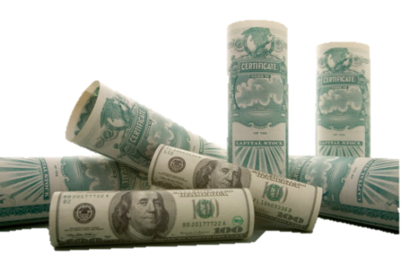
在中国怎么卖股票？
券商投资银行部的主要业务类型是“保荐与承销”
承销由资本市场部完成，包括股票的定价、发行和销售。
股票的发行质量，能发什么价格，能有多少人来认购，要看资本市场部的工作是否尽责。
要想提高股票销售能力，与机构客户之间的良好关系不可或缺，没有好的客户资源就推荐不出好的询价对象。

Slide 11

华丽丽的路演
路演通常在京沪深三地举行，是企业与机构投资者见面的时刻。
路演包括三部分：
介绍企业和投行参与路演的代表
企业代表介绍公司情况
问答环节，路演重点
对企业有兴趣的研究员会提出一些来者“善或不善”的问题，机会与危机并存
通过路演，企业与机构投资者面对面推介企业、对企业的核心竞争力进行现身说法，再透露些企业未来的“利好因素”，营造出一种公司股票“炙手可热”的氛围。以便在开盘之后，价格能有个好的走势。

Slide 12

当投行遇上金融危机
牛市：
业务承揽容易，业务量大，IPO审核通过率高，投行奖金丰盛。
熊市：
监管层暂停IPO发行，投行受到政策风险和市场风险的双重打击
僧多粥少，导致很多投行无业务可做，投行人士也只能拿到基本工资。

Slide 13

后记
本书作者在最后还是离开了投行，不舍，却又很无奈。原因：
07-09年，项目参与不少，却没有一个发行，所谓“三年不开张”；
长期出差，项目都不太好，不仅奖金没得多少，还丢了男友；
保荐代表人考试没有通过，实战能力强，认真准备；
心里不痛快，身体害了病。
对于作者来说，这是一段难忘的经历，时至今日她仍关注这个行业，对投行有着别样的感情。
至于你，是否对投行有了初步的了解？

Slide 14
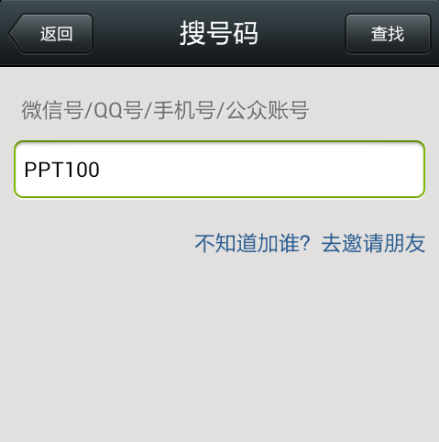
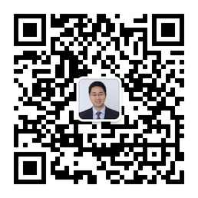
利用碎片时间学习PPT
方法一
添加朋友 > 搜号码 > 搜“PPT100”
方法二：
手机扫上方二维码

Slide 15
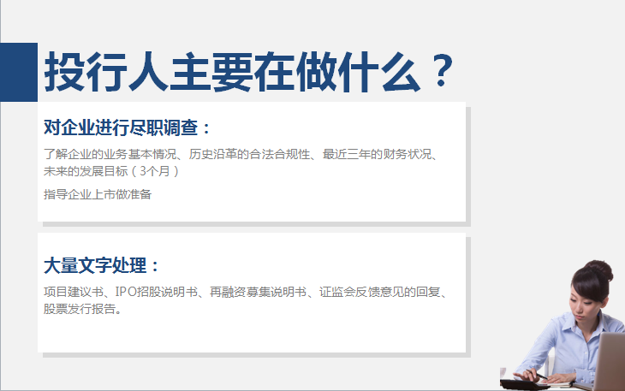
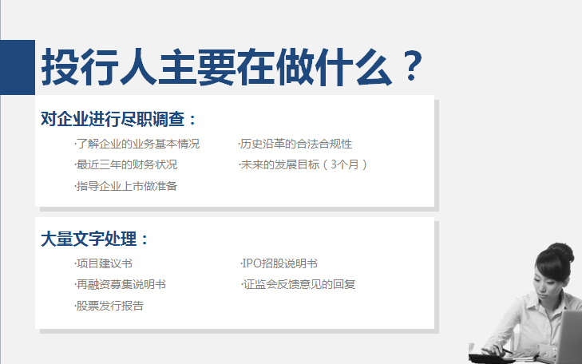
修改对比
非常感谢@秋叶 的指导，让我更有信心将这个爱好继续下去
修改前
修改后

